Slide 1
Тема: Ощущение и восприятие

Slide 2
Ощущения, восприятие, внимание как познавательные процессы
Ощущения, их классификация и свойства.
Восприятие.

Slide 3
Ощущение – психический процесс отражения в сознании отдельных качеств предметов и явлений при их непосредственном воздействии на органы ощущений.

Slide 4
Анатомо-физиологический аппарат, специализированный для приема воздействий определенных раздражителей из внешней и внутренней среды и переработки их в ощущения, называют анализатором.
Он состоит из четырех частей:
рецептора, или органа чувств, преобразующего энергию внешнего воздействия в нервные сигналы;
нервных путей, по которым нервные сигналы передаются в мозг (афферентного нерва);
мозгового центра в коре полушарий головного мозга;
эфферентной нервной веточки, передающей импульс из мозгового центра анализатора рецептору.

Slide 5
Классификация по расположению рецепторов
Три класса по Шеррингтону И.
Экстерорецептивные ощущения, которые возникают при воздействии внешних раздражителей на рецепторы, находящиеся на поверхности тела ( зрительные, слуховые, осязательные и т.д.)
Проприцептивные ощущения - ощущения от мышц, сухожилий и суставов.
Интероцептивные ощущения отражают состояние внутренней среды организма (жажду, голод и т.д.)

Slide 6
Интенсивность ощущений у разных людей разная. Для измерения интенсивности ощущений в науке введены понятия:
Характеристики анализаторов
Нижний абсолютный порог ощущений
Верхний порог ощущений
Дифференциальный порог ощущений
Латентный период реакции

Slide 7
Нижний порог ощущений — минимальная величина раздражителя, вызывающая едва заметное ощущение (обозначается J₀). Сигналы, интенсивность которых меньше J₀, человеком не ощущаются.
Верхний порог — максимальная величина раздражителя, которую способен адекватно воспринимать анализатор (J_{max}).
Интервал между J₀ и J_{max} носит название диапазон чувствительности.

Slide 8
Существует и общая зависимость интенсивности ощущения от силы раздражителя, которая выражается в основном психофизиологическом законе Вебера - Фехнера.
Интенсивность ощущения (S) пропорциональна логарифму силы раздражителя (I) и выражается формулой: S = k/n I + С, где к - коэффициент пропорциональности, зависящий от модальности раздражителя, а С - постоянная интегрирования. Отсюда следует, что интенсивность ощущения растет гораздо медленнее, чем сила раздражителя.

Slide 9
Средние значения нижних абсолютных порогов для разных анализаторов человека
Анализаторы | Величина абсолютного порога ощущения, представленная в виде условий, при которых возникает едва заметное ощущение данной модальности
Зрительный | Способность воспринимать ясной темной ночью пламя свечи на расстоянии до 48 км от глаза
Слуховой | Различение тиканья наручных часов в полной тишине на расстоянии до 6,3 м
Вкусовой | Ощущение присутствия одной чайной ложки сахара в 7,5 литрах воды
Обонятельный | Ощущение наличия духов лишь при одной их капле в помещении, состоящем из 3 комнат
Тактильный | Ощущение движения воздуха, производимого падением крыла мухи на поверхность кожи с высоты около 1 см

Slide 10
Различают две основные формы изменения чувствительности: адаптация и сенсибилизация.
Адаптация — изменение чувствительности для приспособления к внешним условиям (полная, негативная , где ощущение снижается под влиянием сильного раздражителя и позитивная – где чувствительность повышается под влиянием слабого).
Сенсибилизация — повышение чувствительности под влиянием внутренних факторов, состояния организма. Например, увеличение остроты зрения под влиянием слабых слуховых или обонятельных раздражителей. Или повышения чувствительности за счет характера деятельности (скрипачи обладают высокой чувствительностью к звукам, текстильщики научаются различать более 60 оттенков черного цвета и т.д.).

Slide 11
Явления взаимодействия ощущений.
Синестезия – это возникновение ощущения в одном анализаторе при воздействии на другой анализатор. Н: звуковые раздражители вызывают зрительные. Теплый тон, кричащий цвет.
Качество ощущений одного вида переносится на другой. Встречаются в норме («цветовой слух») у многих людей, низкочастотные звуки дают ощущение мягкости или обилия, в то время как высокочастотные звуки воспринимаются как хрупкие и острые, синий цвет воспринимается как холодный, в то время как красный - как теплый.

Slide 12
Явления взаимодействия ощущений.
Контраст – изменение интенсивности и качества ощущения под влиянием предыдущего или сопутствующего раздражителя.
Например, после холодного слабый тепловой раздражитель кажется горячим или одна и та же фигура на черном фоне кажется светлее, а на белом - темнее.

Slide 13
Дифференциальный (разностный) порог — минимальное изменение интенсивности раздражителя вызывающее изменение ощущения.
Латентный период реакции — промежуток времени от момента подачи сигнала до возникновения ощущения. После окончания воздействия раздражителя зрительные ощущения исчезают не сразу, а постепенно (инерция зрения равна 0,1-0,2 с).

Slide 14
Свойства ощущений
Качество - это свойство, характеризующее основную информацию, отображаемую данным ощущением, отличающую его от других видов ощущений и варьирующую в пределах данного вида ощущений
Длительность ощущений –это временная характеристика возникшего ощущения. Она определяется функциональным состоянием органа чувств, временем действия раздражителя и его интенсивностью
Пространственная локализация раздражителя. Анализ, осуществляемый рецепторами, даёт нам сведения о локализации раздражителя в пространстве
Интенсивность ощущения является его количественной характеристикой и зависит от силы действующего раздражителя

Slide 15
Пространственная локализация
Термин «локализация» употребляется относительно слуха (определение расположения источника звука в среде), зрения (определение положения стимула в области зрения), осязательных ощущений (определение места стимуляции на коже).
Благодаря бинокулярности зрения, слуха мы видим и слышим образы ощущений в определенном месте пространства. Локализация тактильных ощущений вырабатывается в опыте благодаря совместной деятельности зрения и мышечного чувства.
Ощущение вкуса локализуется на разных участках языка: сладкое - кончик языка, кислое - края языка, горькое - основание языка, соленое - края и середина языка. Обоняние - более чувствительна левая сторона носа.

Slide 16
РАЗВИТИЕ
Ощущения начинают развиваться сразу после рождения. Однако не все виды чувствительности развиваются одинаково. Сразу после рождения у ребенка развивается осязательная, вкусовая и обонятельная чувствительность (ребенок реагирует на температуру среды, прикосновение, боль; определяет мать по запаху материнского молока; отличает молоко матери от коровьего молока или воды). Однако развитие этих ощущений продолжается достаточно долго (мало развиты в 4-5 лет).

Slide 17
Менее зрелыми к моменту рождения являются зрительные и слуховые ощущения.
Быстрее начинают развиваться слуховые ощущения (реагирует на звук - в первые недели жизни, на направление -через два-три месяца, а на пение и музыку - на третьем-четвертом месяце).
Речевой слух развивается постепенно. Сначала ребенок реагирует на интонацию речи (на втором месяце), затем - на ритм, а способность различать звуки (сначала гласные, а потом согласные) появляется к концу первого года жизни. Абсолютная чувствительность к свету у младенца низка, но заметно возрастает в первые дни жизни. Различение цветов наступает лишь на пятом месяце.

Slide 18
Вопросы для обсуждения
Как определяются пороги чувствительности, как можно измерить чувствительность?
Можно ли утверждать, что слабые и сильные раздражители одинаково воздействуют на чувствительность анализатора?
Всегда ли действие раздражителя вызывает ощущение?
Какие виды ощущений входят в состав осязательных?
Можно ли произвольно менять чувствительность?

Slide 19
Восприятие –
познавательный психический процесс целостного отражения явлений и предметов окружающего мира, возникающий при воздействии раздражителей на органы чувств.
Процесс восприятия зависит от содержания психической жизни человека, от особенностей его личности и прошлого опыта. Данная зависимость в психологии носит название апперцепции.

Slide 20
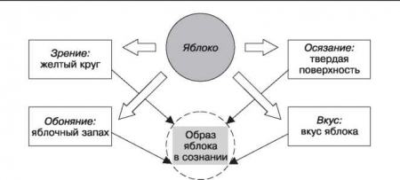
В процессе восприятия формируются перцептивные образы, с которыми в дальнейшем оперируют внимание, память и мышление. Образ представляет собой субъективную форму объекта; он является порождением внутреннего мира данного человека.

Slide 21
Основные свойства восприятия
Избирательность | Проявляется в преимущественном выделении одних объектов по сравнению с другими
Константность | Образ предмета сохраняет относительное постоянство в изменяющихся условиях среды. Предметы постоянные по форме, цвету, величине и т.д.
Осмысленность | Восприятие у человека тесно связано с мышлением, с пониманием сущности предмета
Обобщенность | Способность человека отражать окружающую дей-ствительность как воздействия конкретных ее предметов, относящихся к определенному классу явлений.
Целостность | Восприятие есть всегда целостный образ предмета

Slide 22
Типы восприятия
Аналитический характеризуется стремлением выделить и проанализировать прежде всего детали, частности
Синтетический характеризуется склонностью к обобщенному отражению явлений и к определению основного смысла воспринимаемого
Аналитико-синтетический обнаруживает в равной степени стремление к анализу и синтезу
Эмоциональный характеризуется выражением прежде всего своих переживаний по поводу воспринимаемого

Slide 23
Виды восприятия
В зависимости от объекта восприятия выделяют восприятие предметов, речи и человека человеком.
По модальности: зрительное, слуховое, обонятельное, осязательное и вкусовое.
По форме существования материи:
Восприятие движения
Восприятие времени
Восприятие пространства

Slide 24
Восприятие как действие
Восприятие – активный процесс. Совокупность действий, направленных на обследование объекта и создание его идеальной копии. Двигательные реакции глаз и рук – равнозначны.
Движения глаз по функции делятся на 2 группы:
Поисковые, установочные, корректирующее движения;
Гностические движения, выполняющие функцию построения образа;
По форме движения глаз делятся на макродвижения и микродвижения.

Slide 25
Теории нисходящей и восходящей обработки сенсорной информации
Теория нисходящей обработки (Грегори Р. 1979 г.) основана на распознавании образов и использовании контекстуальной информации. Мозг использует предыдущий опыт для конструирования реальности.
«Куб Неккера» – оптическая иллюзия, которая утверждает, что неверная гипотеза ведет к ошибкам восприятия. Физическая модель нестабильна и создает два разных восприятия. Мозг вырабатывает две гипотезы на основе сенсорных данных и предыдущего опыта, и не может решить какую из них выбрать.

Slide 26
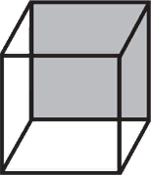
КуБ Неккера

Slide 27
По теории восходящей обработки информации процесс восприятия носит более прямой, непосредственный характер.
Согласно теории Гибсона, получаемая мозгом информация вообще никак не интерпретируется и не обрабатывается, потому что она достаточно содержательна сама по себе.
Структуры светового потока
• Поток либо исходит из конкретной точки, либо движется по направлению к ней. Воспринимающий может определить направление движения, исходя из его центра; если поток движется по направлению к конкретной точке – значит, воспринимающий удаляется от нее; если поток исходит из какой-то точки, воспринимающий приближается к ней.

Slide 28
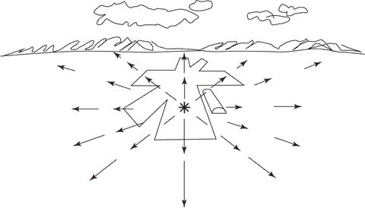

Slide 29
Инвариантные структуры светового потока.
• При приближении к объекту структура светового потока его поверхности становится более четкой и выпуклой, а при удалении от него она, напротив, делается смазанной и менее заметной.
• Поскольку, когда мы перемещаемся, структура светового потока всегда одинакова, ее называют инвариантной, то есть не изменяющейся при движении наблюдателя. Она обеспечивает нас информацией об окружающей среде и представляет собой чрезвычайно важную подсказку при определении глубины.

Slide 31
Структурные принципы перцептивного процесса
Чтобы продемонстрировать, что целое – это не просто сумма частей, гештальтпсихология вывела структурные принципы организации восприятия.
Эти принципы (или закономерности) представляют собой своего рода кратчайшие пути, используемые психикой для решения задач; они весьма убедительно объясняют, как объекты меньшего размера группируются друг с другом, образуя более крупные, и наглядно показывают, что между целым и разными составляющими его частями есть разница.

Slide 32
Схожесть
Похожие по размеру, цвету, очертаниям объекты воспринимаются вместе. Например, глядя на рисунок ниже, мы видим вертикальные колонки из кружков и квадратиков.

Slide 33
Целостность
Согласно этому принципу, восприятие имеет тенденцию к упрощению и целостности. Например, на этой иллюстрации люди, как правило, видят не комбинацию сложных форм, а пять колец.

Slide 34
Близость
Группа объектов, расположенных близко друг к другу, воспринимается вместе. На следующем рисунке кружки справа кажутся большинству людей сгруппированными в горизонтальные ряды, а кружки слева – в вертикальные колонки.
Близость
Группа объектов, расположенных близко друг к другу, воспринимается вместе. На следующем рисунке кружки справа кажутся большинству людей сгруппированными в горизонтальные ряды, а кружки слева – в вертикальные колонки.

Slide 35
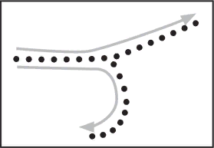
Замкнутость
Принцип замкнутости отражает тенденцию восприятия завершать фигуру, чтобы она приобрела полную форму. Если точки кажутся соединенными между собой изогнутыми либо прямыми линиями, человеку видится плавное соединение; а линии воспринимаются как сгруппированные, а не отдельные линии и углы.

Slide 36
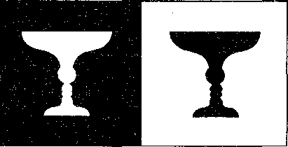
Фигура и фон
Согласно этому принципу, при восприятии объекта фигура всегда выдвинута вперед, а фон отодвинут назад. Даже если речь идет об одном образе (как на рисунке ниже), мы видим либо вазу, либо два обращенных друг к другу профиля, но никогда оба образа одновременно.

Slide 37
Закон завершенности (или замыкания)
Закон гласит, что мозг заполняет пробелы в образах сгруппированных объектов, создавая цельный образ.
Так, наш мозг вполне успешно игнорирует пробелы на этой иллюстрации, замыкая контуры. Он сам предоставляет недостающую информацию и «дорисовывает» треугольники и кружки – фигуры, ему хорошо знакомые.

Slide 39
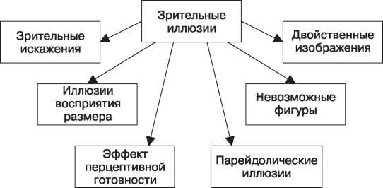

Slide 40
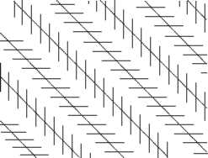
Параллельные прямые кажутся расположенными под углом (зрительные искажения)

Slide 41
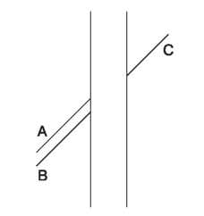
На одной прямой лежат линии BC, а не AC, как кажется

Slide 42
Какой круг больше? Тот, который окружен маленькими кругами, или же тот, который окружен большими? Они одинаковые

Slide 43
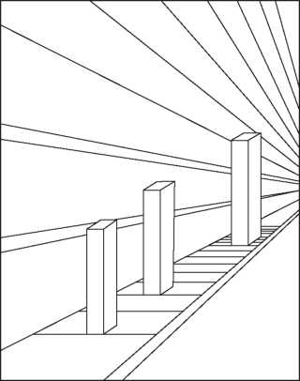
Иллюзия перспективы
Параллелепипеды равны, хотя «дальняя» фигура кажется больше по размеру, так как мы привыкли, что при удалении предметы должны уменьшаться

Slide 44
Явление иррадиации
Явление иррадиации состоит в том, что светлые предметы на темном фоне кажутся более увеличенными против своих настоящих размеров и как бы захватывают часть темного фона.

Slide 45
Эффект перцептивной готовности

Slide 46
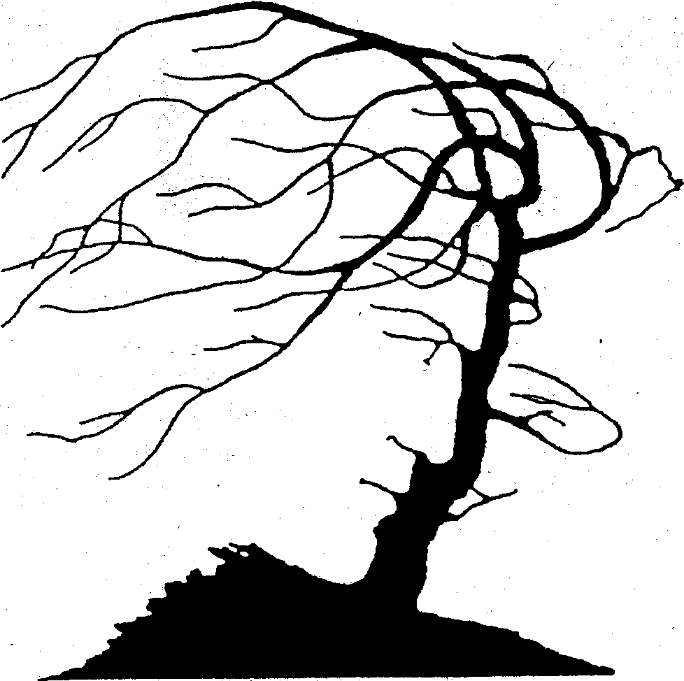
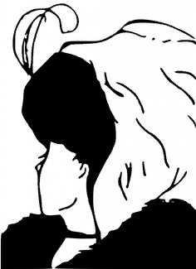
Двойственные изображения

Slide 47
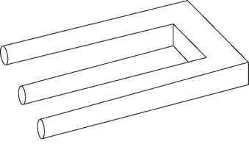
Невозможные фигуры

Slide 48
Парейдолические иллюзии, или парейдолии, — это иллюзорное восприятие реального объекта.
В отличие от других вышеприведенных иллюзий, где изображения созданы специально, чтобы провоцировать возникновение ошибок восприятия, парейдолии возникают при восприятии самых обычных объектов.

Slide 49
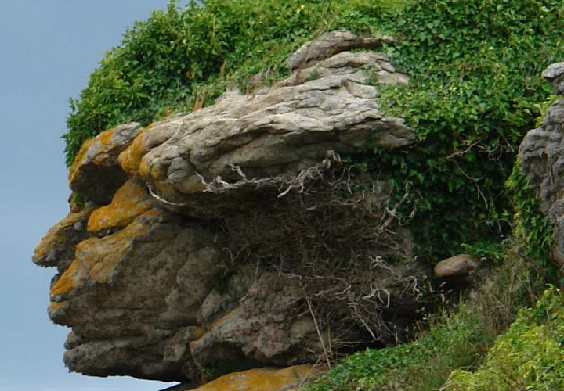
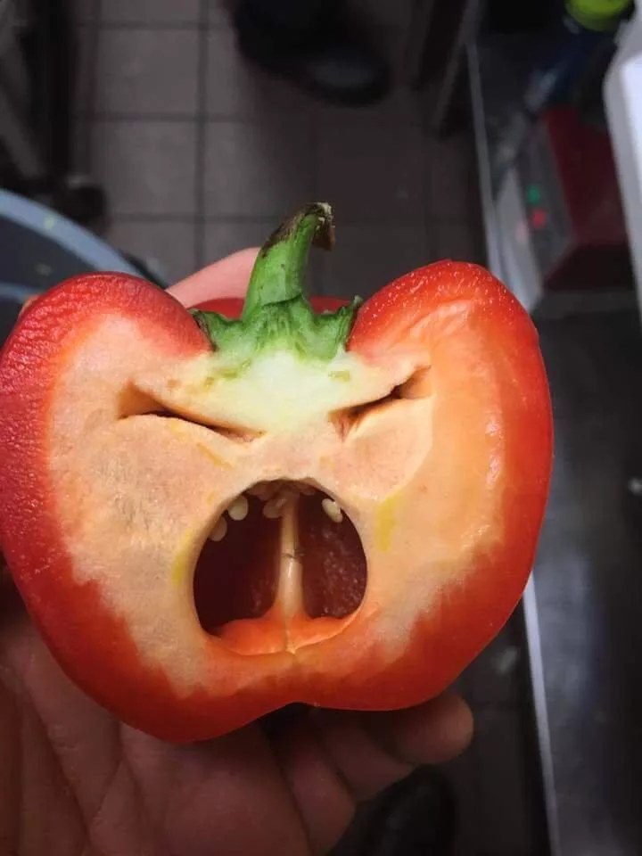

Slide 50
Вопросы по теме Восприятие
1. Что произошло с человеком, если музыка увеличила скорость его реакции?
2. Когда и почему сладкое может стать гадким?
3. Как определить, чувствителен ли человек к боли?
4. Как ориентируются в пространстве слепые от рождения люди?
5. Почему у эскимосов существует значительно больше названий качеств снега, чем у других народов?
6. Чем отличается шум от звука? Когда звук становится шумом и наоборот?
7. Что такое маскировка? Есть ли у нее правило?
8. Когда и как в темноте можно найти предмет по цвету?
9. Каким видит мир дальтоник?
10. Можно ли считать горькое вкусным?

